Slide 1



Практическая работа №4
Picker

Slide 2
Picker
Представление Picker - это элемент управления для выбора текстового элемента из списка данных.
Xamarin.Forms Picker отображает короткий список элементов, из которого пользователь может выбрать элемент. Picker определяет следующие свойства:
  CharacterSpacing c типом double – расстояние между символами элемента, отображаемого Picker'ом.
  FontAttributes c типом FontAttributes, который по умолчанию имеет значение FontAtributes.None.
  FontFamily c типом string, по умолчанию равного null.
  FontSize c типом double, по умолчанию -1.0.
И так далее. Дополнительно об этом элементе есть в лекции (тема 13)

Slide 3
Структура элемента Picker
Внутри тега Picker непосредственно нужно будет указать и тег Picker.ItemsSource. В этом теге записываются «опции» - варианты выбора в выпадающем списке
<Picker.ItemsSource>
<x:Array Type="{x:Type x:String}">
<x:String>Опция 1</x:String>
<x:String>Опция 2</x:String>
<x:String>Опция 3</x:String>
<x:String>Опция 4</x:String>
</x:Array>
</Picker.ItemsSource>

Slide 4
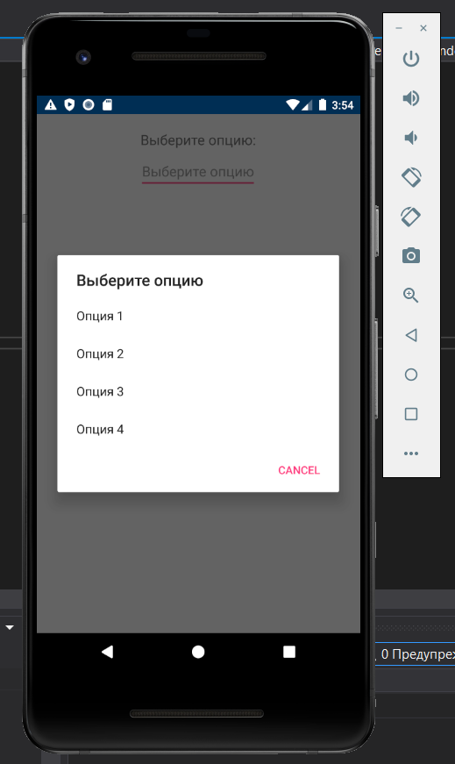
Выполните задание
1) Создайте пустой проект PickerApp
2) Откройте файл MainPage.xaml и в нём опишите структуру
3) Добавьте в нём label, Picker и ещё один label, соответственно
4) В cs коде добавьте функцию, которая отобразит выбранную опцию (в функции, соответственно, будет условный оператор, что логично)
5) Скрины добавьте в word документ
6) Выполните это же задание на чистом cs
7) Добавьте скрины в word и отправьте отчет

Slide 5



THANKS!
Please keep this slide for attribution

